Slide 1
AEROBNI I ANAEROBNI ENERGETSKI PROCESI

Slide 2
Svaka aktivnost čoveka zasniva se na potrošnji energije.
Telo proizvodi energiju sagorevanjem hranljivih materija: masti, ugljenih hidrata i proteina.
Za sagorevanje hranljivih materija potreban je kiseonik. Telo može da deponuje rezerve hrane najviše u vidu masnih naslaga.
Međutim, u organizam se ne može deponovati rezerve kiseonika, pa je stoga potrebno da se kiseonik doprema u organizam, a to se obezbeđuje neprekidnim disanjem.
Što je mišićna aktivnost intezivnija to je potrebno i više kiseonika, odnosno sagori se više hranljivih materija.

Slide 3
Aerobno vežbanje čine različite vežbe i fizičke aktivnosti koje stimulišu aktivnost kardiovaskularnog i respiratornog sistema dovoljno dugo da bi proizvele korisne efekte u organizmu.
Aerobni energetski procesi obezbeđuju energiju u toku dugotrajnog mišićnog rada, a kapacitet je praktično neograničen.
Aerobni efekti najlakše se obezbeđuju primenom različitih oblika kretanja: hodanje, trčanje, pešačenje, vožnja bicikla, plivanje, skijaško trčanje, ali ove i druge aktivnosti moraju biti niskog inteziteta (od 60% do 80% maksimalne frekvencije srčanog rada), a trajanje vežbanja najmanje 20 minuta.

Slide 4
Vežbanje pri izvođenju intezivne mišićne aktivnosti (visok intezitet), koja se bazira na visokoj energetskoj potrošnji i bez prisustva kiseonika je anaerobno vežbanje.
Anaerobni kapacitet se odigrava momentalno, velikog je inteziteta i malog obima.
Anaerobni kapacitet je karakterističan za sportove gde je zastupljena snaga i brzina (sprint, dizanje tegova, elementi u gimnastici, neke discipline u atletici – bacanje kugle, koplja, skokovi i sl.).
Glavni snabdevač anaerobnog kapaciteta su ugljeni hidrati, a masti se troše tek po obavljenom radu (kada je prisutan kiseonik).

Slide 5
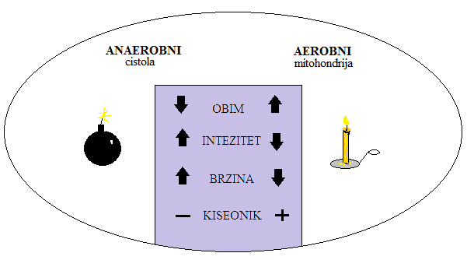

Slide 6
Jedan od najčešće korišćenih pokazatelja opterećenja je puls (frekvencija srčanog rada).
Puls je fiziološki pokazatelj opterećenja koji, u toku same aktivnosti pruža najviše relevantnih podataka.
To je lako dostupan i pouzdan pokazatelj preko koga se mogu jednostavno i precizno dozirati i kontrolisati nivo primenjenih opterećenja tokom raznovrsnih sportsko-rekreativnih programa.

Slide 7
Kao opšta orijentacija za optimalno doziranje i kontrolu opterećenja u toku aerobnog vežbanja najčešće se koriste sledeće formule:
Za određivanje maksimalne frekvencije srčanog rada:
Maksimalna frekvencija = 220 – godine starosti
Za određivanje donje granice pulsa za aerobno vežbanje:
Donja granica pulsa = 0,60 x maksimalna frekvencija
Za određivanje gornje granice pulsa za aerobno vežbanje:
Gornja granica pulsa = 0,80 x maksimalna frekvencija

Slide 8
Zone treninga
U narednom tekstu biće predstavljene pet zona (prema: Nićinu, 2003) koje odgovaraju određenim metaboličkim, kardiovaskularnim i respiratornima funkcijama organizma.
Uz pomoć pokazatelja srčane frekvencije se mogu odabrati određene zone treinga, a sve u zavisnosti od interesovanja i potreba vežbača, biraju se zone treninga koje su određene kao procenti od maksimalnih vrednosti srčane frekvencije i određuju se prilikom inicijalnog merenja svakog vežbača.

Slide 9
Zona 1 Rekreativna sa frekvenciom pulsa od 50% do 60% od maksimalne vrednosti. Preporučuje se vežbačima koji žele da unaprede svoje zdravlje, koji tek počinju da vežbaju i koji žele da se oslobode od svakodnevnog stresa.
U ovoj zoni se najčešće primenjuje brzo hodanje, lagano trčanje, lagana vožnja bicikla...
Zona 2 Umerena zona sa frekvenciom pulsa od 60% do 70% od maksimalne vrednosti. Treniranje u ovoj zoni najveći efekat daje u redukovanju telesne mase, a pogodan je i za zagrevanje, poboljšavanje kondicije.
Najčešće primenjivan sadržaj treninga u ovoj zoni su: plivanje, trčanje, vožnja bicikla, korišćenje stepera.
Zona 3 Intezivna aerobna zona sa frekvenciom pulsa od 70% do 80% od maksimalne vrednosti.
Značaj treniranja u ovoj zoni je velik za kardiovaskularni i respiratorni sistem, jer se treniranjem u ovoj zoni redukuje krvni pritisak, povećava broj kapilara, idt.

Slide 10
Zona 4 Anaerobna zona, sa frekvencijom pulsa od 80% do 90% maksimalnih vrednosti pulsa.
Kod rekreativaca, ova zona se u fitnes programima javlja ređe, sem u pojedinim delovima časa, npr. step aerobik, taj bo, spining... koji se odlikuju malo intezivnijim treninzima. Osnovna odlika ove zone je ulazak u stanje kiseoničkog duga.
Zona 5 Zona maksimalnog inteziteta, sa frekvencijom pulsa od 90% do 100% maksimalne vrednosti, namenjen je isključivo sportistima. Rekreativci ne ulaze u ovu zonu jer im je cilj zdravlje i dobra kondicija.

Slide 11
Zadaci:
  Koja je razlika između aerobnih i anaerobnih aktivnosti?
  Primenom kojih aktivnosti se ostvaruju aerobni efekti?
  Koliko trenažnih zona imamo i koje frekvenicije pulsa odgovaraju tim zonama?

